Slide 1

分布式数据库系统
徐喜荣
（xirongxu@dlut.edu.cn)
徐喜荣
2012年11月——2013年1月

Slide 2
2 分布式数据库系统的定义和分类
2.1 分布式数据库系统的定义和特点
一、分布式数据库系统定义：
分布式数据库系统是 物理上分散而逻辑上集中的系统，它使用计算机
网络将地理位置分散而管理和控制又需要不同程度集中的多个逻辑单位
(通常是集中式数据库系统)连接起来，共同组成一个统一的数据库系统。
分布式数据库系统可以看成是计算机网络和数据库系统的有机结合。

Slide 3

2 分布式数据库系统的定义和分类
2.1 分布式数据库系统的定义和特点
DDBMS DBMS1
DDBMS DBMS2
逻辑上是一个整体，由一个统一的分布式数据库管理系统 (Distributed Database Management System, DDBMS)进行管理。
全局用户1
全局用户2
被计算机网络连接的每个逻辑单位是能够独立工作的计算机，称为站点或场地，也称为结点。
局部用户1
局部用户2
网络
DB1
DB2
访问涉及两个或两个以上的站点中的数据，称为全局用户或全局应用。
全局用户3
DDBMS DBMS3
一个用户或者一个应用如果只访问他注册的那个站点的数据称为本地或局部用户或局部应用。
局部用户3
DB3
分布式数据库系统示意图

Slide 4
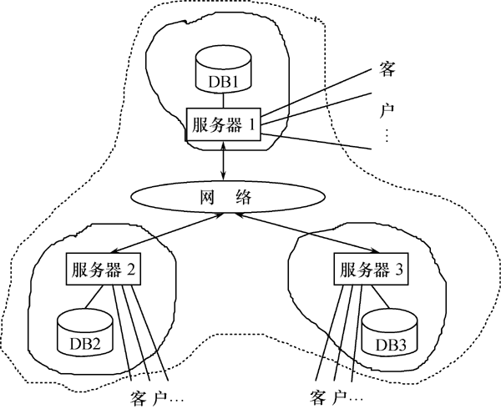
例1.如图1.1所示。
系统中有3台服务器，每台 服务器有自己的数据库系统，3台服务器之间通过网络相连，每台服务器有自己若干客户机。用户可以通过客户机对本地服务器中的数据库执行某些应用 (称之为局部应用)，也可以通过客户机对两个或两个以上的结点中的数据库执行某些应用(称之为全局应用)。 此系统是分布式数据库系统。。
图1.1 一个分布式数据库系统

Slide 5
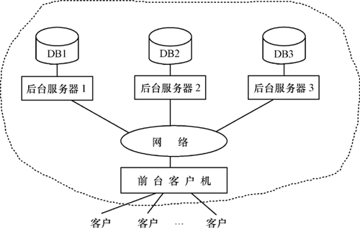
例2.如图1.2所示。
系统3个数据库通过后台服务器和网络相连。服务器执行数据库管理功能。所有的应用都由客户机处理。
尽管发出这些应用的客户可以分布在不同的场地，数据库也物理地分布在各个不同的服务器上，但此系统不是分布式数据库系统而是一个多处理机系统, 其原因是没有局部应用。
图1.2 一个多处理机系统

Slide 6
2 分布式数据库系统的定义和分类
2.1 分布式数据库系统的定义和特点
二、分布式数据库系统的特点
分布式数据库系统中的数据是物理分布在用计算机网络连接起来的各个站点上；每一个站点是一个集中式数据库系统，都有自治处理的能力， 完成本站点的局部应用；每个站点上的数据并不是互不相关的，它们构成一个逻辑整体，统一在分布式数据库管理系统管理下，共同参与并完成全局应用，并且分布式数据库系统中的 “分布” 对用户来说是透明的，即 “ 一个 分布式系统应该看起来完全像一个非分布式系统”。
本地与远程结合的“接缝”是被隐蔽的，用户几乎完全感觉不到远程与本地结合的接缝的存在。

Slide 7
2 分布式数据库系统的定义和分类
2.1 分布式数据库系统的定义和特点
二、分布式数据库系统的特点
物理分布性：
数据不是存放在一个站点上，分散存储在由计算机网络连接的多个站点上，数据的物理分布性是分布式数据库系统与集中式数据库系统最大差别之一。
逻辑整体性：
分散的数据逻辑上构成一个整体，它们被分布式数据库系统的所有用户 (全局用户)共享，并由一个分布式数据库管理系统统一管理，它使得 “分布”对用户来说是透明的，这是与分散式数据库系统的区别。
分布式数据库系统中有全局数据库(GDB)和局部数据库(LDB)之分。全局是 从整个系统角度出发研究问题，全局数据库由全局数据库管理系统(GDBMS)进行管理。局部是从各个站点自己的角度出发研究问题，局部数据库由局部数据库管理系统(LDBMS)进行管理。

Slide 8
2 分布式数据库系统的定义和分类
2.1 分布式数据库系统的定义和特点
二、分布式数据库系统的特点
站点自治性：
也称场地自治性，各站点上的数据由本地的DBMS管理，具有自治处理 能力，完成本站点的应用(局部应用)，这是与多处理机系统的区别。
数据分布透明性：
用户不必关心数据是如何被逻辑分片的(数据分片透明性)，
用户不必关心数据及其片段是否被复制及复制副本的个数(数据复制透明性)，
用户不必关心数据及其片段的物理位置分布的细节(数据位置透明性)，
同时也不必关心局部场地上数据库支持哪种数据模型(局部数据模型透明性) 。
集中与自治相结合的控制机制：
  指各局部DBMS可以独立地管理局部数据库，具有自治的功能。同时系统
  又设有集中控制机制，协调各局部DBMS的工作，执行全局控制管理功能。

Slide 9
2 分布式数据库系统的定义和分类
2.1 分布式数据库系统的定义和特点
二、分布式数据库系统的特点
存在适当的数据冗余度：
通过冗余数据可以提高系统的可靠性、可用性和改善系统性能。当某个 站点出现故障时，系统可以对另一个站点上的相同副本进行操作，因而 不会因一处故障而造成整个系统的瘫痪。增加数据冗余度可方便检索， 提高系统的查询速度，但不利于数据的更新，会带来冗余副本之间数据 不一致的问题，增加系统维护的成本。
事务管理的分布性：
一个全局事务的执行可分解为在若干个站点上子事务(局部事务)的执行。由于数据分布性使得事务的原子性、一致性、隔离性和永久性以及调度 可串行性、事务的恢复也都应考虑分布性。

Slide 10
2 分布式数据库系统的定义和分类
2.2 分布式数据库系统的分类
一、按局部DBMS的数据模型分类
  同构型DDBS：如果各个站点上数据库的数据模型都是同一数据模型(例如关系型)，则称该数据库系统是同构型DDBS.
    同构同质型：各站点的数据库的数据模型都是同一类型的，且是同一种DBMS(同一厂家产品)，则是同构同质型DDBS.
    同构异质型：各站点的数据库的数据模型都是同一类型的，但不是同一种DBMS(例如Sybase、Oracle等)，则是同构异质型DDBS.
  异构型DDBS：如果各站点上数据库的数据模型的类型是各不相同的，则称该分布式数据库系统是异构DDBS.

Slide 11
2 分布式数据库系统的定义和分类
2.2 分布式数据库系统的分类
二. 按DDBS的全局控制类型分类
全局控制集中型DDBS：
全局控制机制和全局数据字典位于中心站点，由中心站点完成全局事务的协调和局部数据库转换等所有控制功能，则称该DDBS为全局 控制集中型DDBS。
此类型控制方式简单，有助于实现数据更新一致性。缺点是易产生瓶颈问题，且系统较脆弱，一旦中心站点失效，整个系统将崩溃。

Slide 12
2 分布式数据库系统的定义和分类
2.2 分布式数据库系统的分类
二. 按DDBS的全局控制类型分类
全局控制分散型DDBS：
全局控制机制和全局数据字典分散在网络的各个站点上。且每个 站点都能完成全局事务的协调和局部数据库转换，每个站点既是全局事务的参与者又是协调者，则称该DDBS为全局控制分散型DDBS。
这种系统可用性好，站点独立自治性强，单个站点故障、进入或退出系统，都不会影响整个系统的运行；但全局控制机制的协调和保持信息的一致性较困难，需要有复杂的设施。

Slide 13
2 分布式数据库系统的定义和分类
2.2 分布式数据库系统的分类
二. 按DDBS的全局控制类型分类
全局控制可变型DDBS：
也称主从型DDBS。分成两组站点，一组包含全局控制机制和全局 数据字典，称为主站点组，每个站点都是主站点；另外一组不包含全局控制机制和全局数据字典，称为辅站点组。
此类型介于全局控制集中型DDBS和全局控制分散型DDBS之间。

